Slide 1
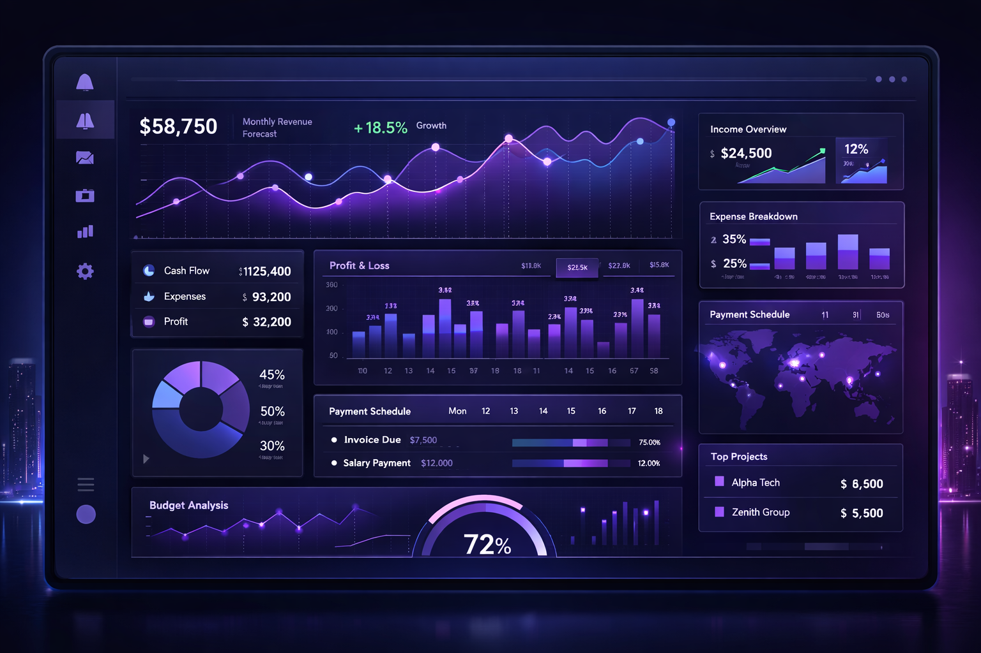
FinDirector
Приложение финансового директора
Astana • 21 февраля 2026 г.

Slide 2

О создателе
Еркин Каримов
• С 2006 по 2012 гг. — инженер‑сметчик / QS в Agip KCO
• 2014‑2021 — ведущий инженер по оценке стоимости в LUKOIL
• 2021‑2023 — координатор по контролю проектов в TengizChevrOil
• С 2023 — предприниматель: ремонт квартир, общепит, продюсирование Reels
• 2023: основал QazMediaAI, продвигающий экспертов через ИИ
• 2024: разработал прототип FinDirector — приложение для управления финансами предпринимателей

Slide 3
Консультанты
Гульнар Ганзароли
Опыт и достижения консультанта будут добавлены к моменту презентации. Финансовая и управленческая экспертиза поможет создать приложение, ориентированное на реальные потребности бизнеса.

Slide 4
Кто такой финансовый директор?
• Отвечает за движение денежных средств и контроль финансовых потоков
• Формирует бюджет, оценивает рентабельность и защищает экономическую безопасность
• Руководит финансовой стратегией и готовит аналитику для собственников
[1] [3]

Slide 5
Финансовый директор vs главный бухгалтер
• Финансовый директор — стратег: строит систему управленческого учёта и планирования
• Главный бухгалтер — контролёр: следит за соответствием учёта законодательству и налогам
• Финансовый директор принимает решения на основе данных, а бухгалтер — оформляет документы
[2]

Slide 6
Основные функции финансового директора
• Анализирует финансы и контролирует исполнение бюджета
• Планирует доходы, расходы и свободный денежный поток
• Строит управленческий учёт, автоматизирует процессы и оптимизирует налоги
• Прогнозирует финансовые риски и разрабатывает стратегию развития
[3] [8]

Slide 7
Архитектура управленческого учёта
• Определяет перечень отчётных форм и порядок их заполнения
• Назначает ответственных за сбор и качество данных
• Выбирает платформу для автоматизации (1С, Excel, SaaS)
• Настраивает отчёты по ДДС, P&L и БДДС, консолидирует данные
[4]

Slide 8
Типы финансового анализа
• План‑факт: сравнение факта с бюджетом
• Горизонтальный: динамика показателей во времени
• Вертикальный: структура доходов и расходов
• Трендовый и прогнозный анализ
[5]

Slide 9
Ключевые финансовые отчёты
• Отчёт о движении денежных средств (Cash Flow)
• Отчёт о прибылях и убытках (Profit & Loss)
• Бухгалтерский баланс (Balance Sheet)
• Сводные отчёты для собственников и инвесторов
[6]

Slide 10
Бюджетирование и резервирование
• Формирование бюджета доходов, расходов и инвестиций
• Контроль выполнения бюджетов и анализ отклонений
• Создание фондов резервов для предотвращения кассовых разрывов
• Определение потребности в финансировании
[7]

Slide 11
Стратегическое планирование
• Анализ текущих финансовых показателей и рынка
• Определение финансовых целей и KPI
• Управление рисками и разработка сценариев развития
• Сотрудничество с другими подразделениями для достижения целей
[9]

Slide 12
Управление финансовыми рисками
• Типы рисков: кредитные, рыночные, ликвидности, операционные
• Инструменты: хеджирование, кредитная политика, поддержание ликвидности
• Контроль: стресс‑тестирование, лимиты и резервирование
• Непрерывный мониторинг и корректировка стратегии
[10]

Slide 13
Финансовый анализ и отчётность
• Подготовка P&L, баланса, отчёта о движении денежных средств
• Расчёт финансовых коэффициентов и маржинальности
• Анализ рентабельности продуктов и проектов
• Подготовка аналитики для собственников и инвесторов
[11]

Slide 14
Бюджетирование и контроль затрат
• Разработка и утверждение бюджета компании
• Контроль исполнения и анализ отклонений
• Оптимизация расходов и поиск точек экономии
• Внедрение системы бюджетного контроля в подразделениях
[12]

Slide 15
Отношения с инвесторами и финансирование
• Привлечение капитала и переговоры с банками и инвесторами
• Подготовка презентаций и финансовых моделей для инвесторов
• Коммуникация финансовой отчётности для акционеров
• Поддержание доверия через прозрачность и регулярный отчёт
[13]

Slide 16
Влияние финансового директора
• Улучшает прозрачность и оперативность принятия решений
• Оптимизирует финансовые потоки и повышает рентабельность
• Создаёт культуру финансовой дисциплины в компании
• Усиливает стратегическое управление и рост бизнеса
[8]

Slide 17
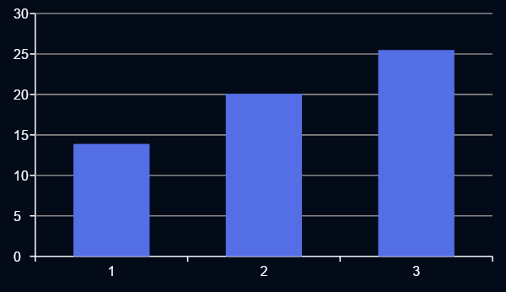
Рынок труда и уровень зарплат
Средняя годовая зарплата CFO: ~20,1 млн KZT
Входной уровень — 13,9 млн KZT;
Старшие специалисты — 25,5 млн KZT.
Средняя годовая премия составляет 2,8 млн KZT.
[14]

Slide 18
Потребность рынка и альтернатива
• Высокие зарплаты финансовых директоров увеличивают порог входа для малого и среднего бизнеса
• Дефицит квалифицированных CFO на рынке Казахстана
• FinDirector закрывает разрыв: даёт доступ к инструментам CFO без найма дорогого специалиста
• Модульная структура позволяет масштабировать функциональность под потребности бизнеса
[14]

Slide 19
Софт‑скиллы и лидерство CFO
• Коммуникация и ведение переговоров с инвесторами и партнёрами
• Управление командой и развитие финансовой культуры внутри компании
• Стратегическое мышление и способность видеть риски и возможности
• Эмоциональный интеллект и умение работать в условиях неопределённости

Slide 20

FinDirector: обзор продукта
• Интуитивный интерфейс и адаптивный дизайн
• Учёт доходов и расходов по ДДС, проекты/договоры, P&L и календарь
• Работа с несколькими валютами (KZT, RUB, USD)
• Простая интеграция и автоматизация бизнес‑процессов

Slide 21
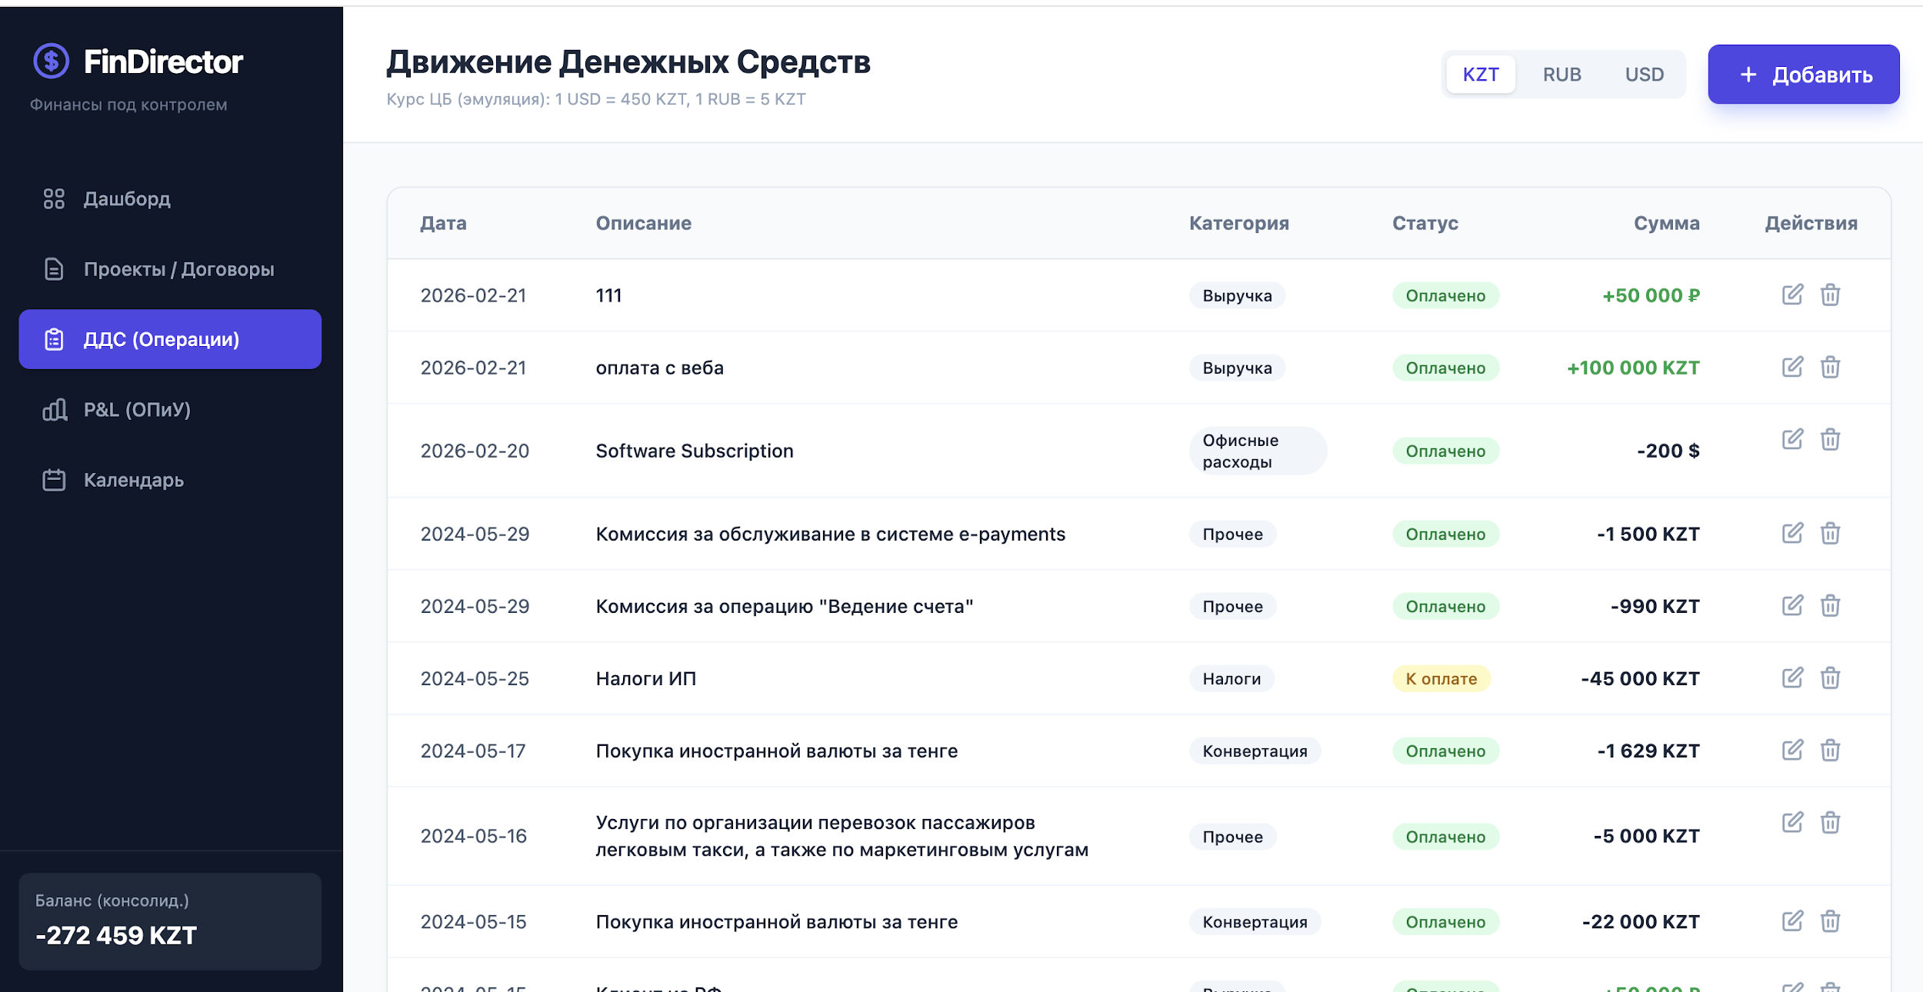
Модуль: ДДС (операции)
• Учёт всех платежей в одном окне
• Категории: выручка, расходы, налоги, конвертации и прочее
• Поддержка нескольких валют и статусов оплаты
• Фильтры и поиск по дате, статусу и контрагенту

Slide 22
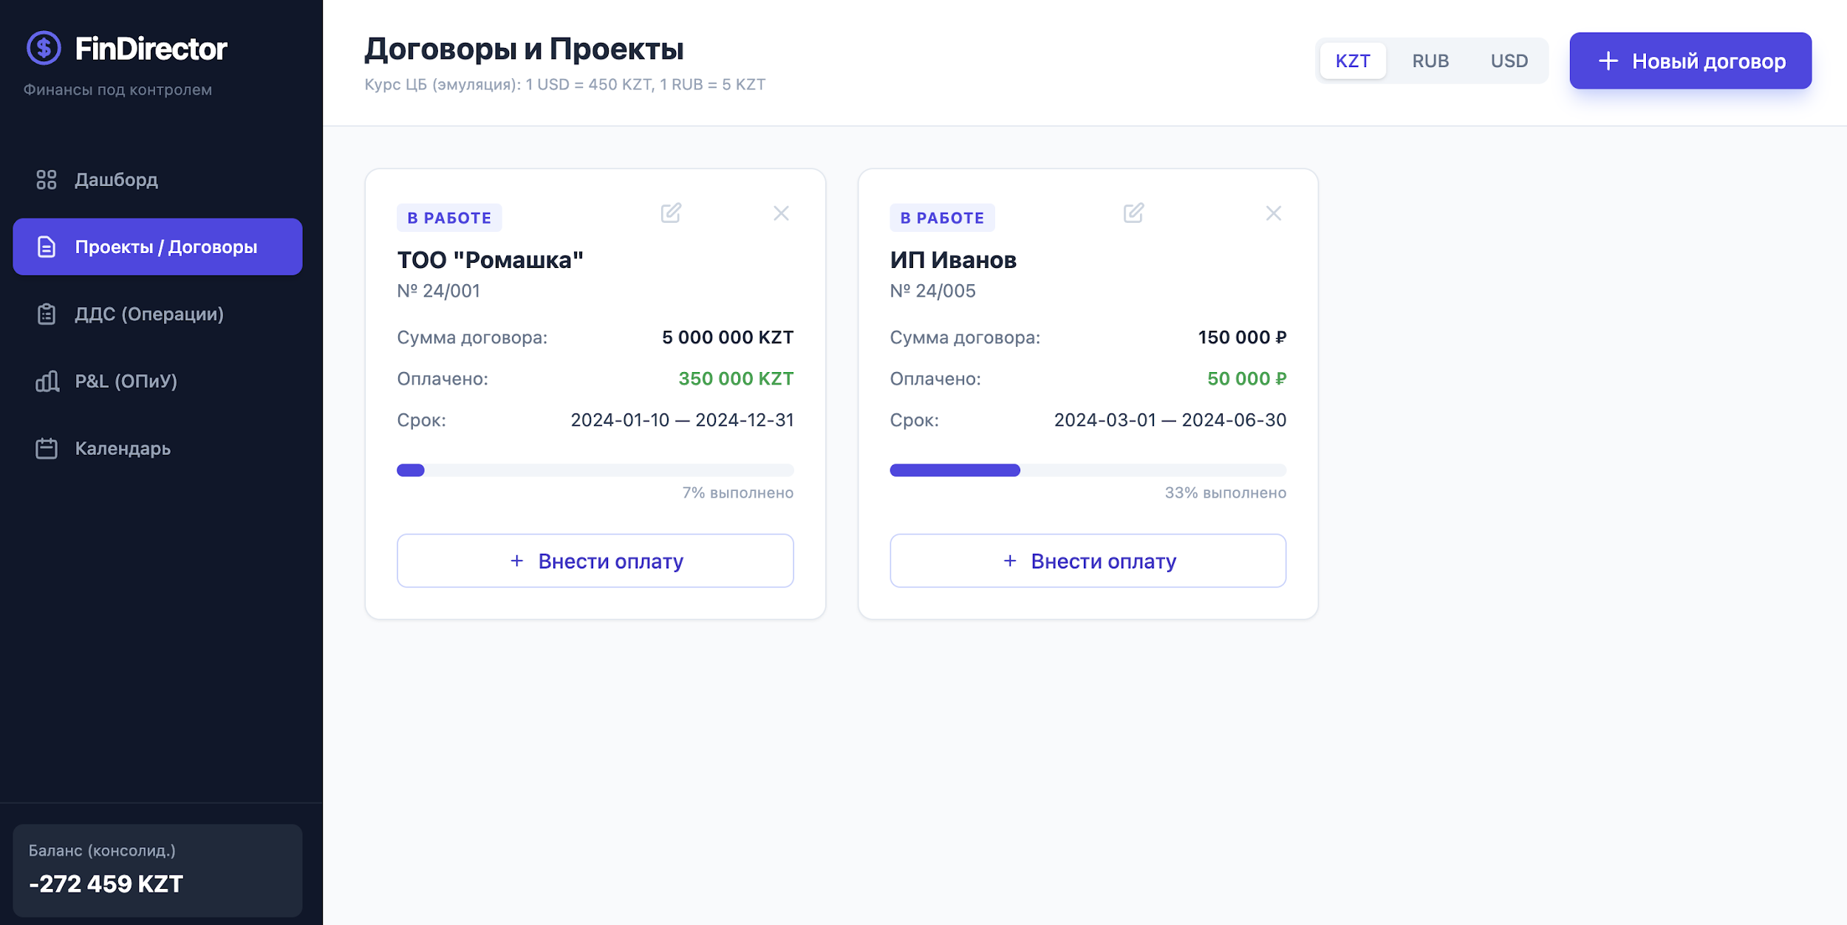
Модуль: Проекты и договоры
• Управление проектами и контрактами в единой панели
• Отслеживание сумм договоров и статуса оплат
• Гибкие сроки и прогресс выполнения по каждой сделке
• Привязка платежей к конкретным договорам

Slide 23
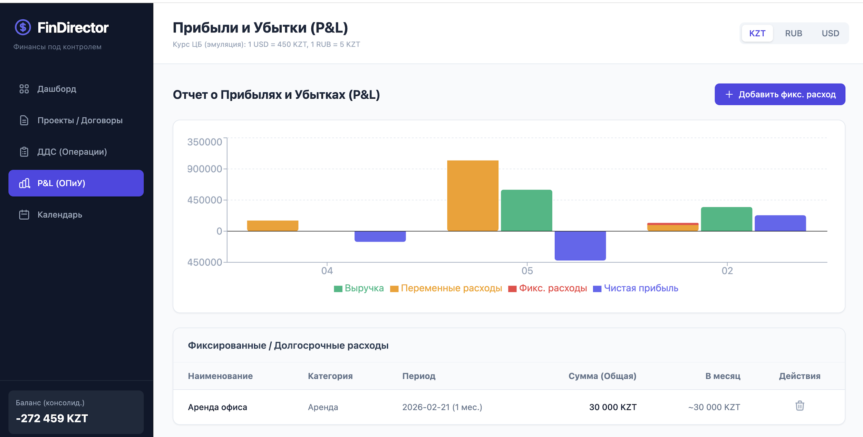
Модуль: P&L (прибыли и убытки)
• Анализ доходов, переменных и фиксированных расходов
• Графики динамики прибыли по периодам
• Выявление точек роста и слабых мест
• Сводные таблицы по категориям расходов

Slide 24
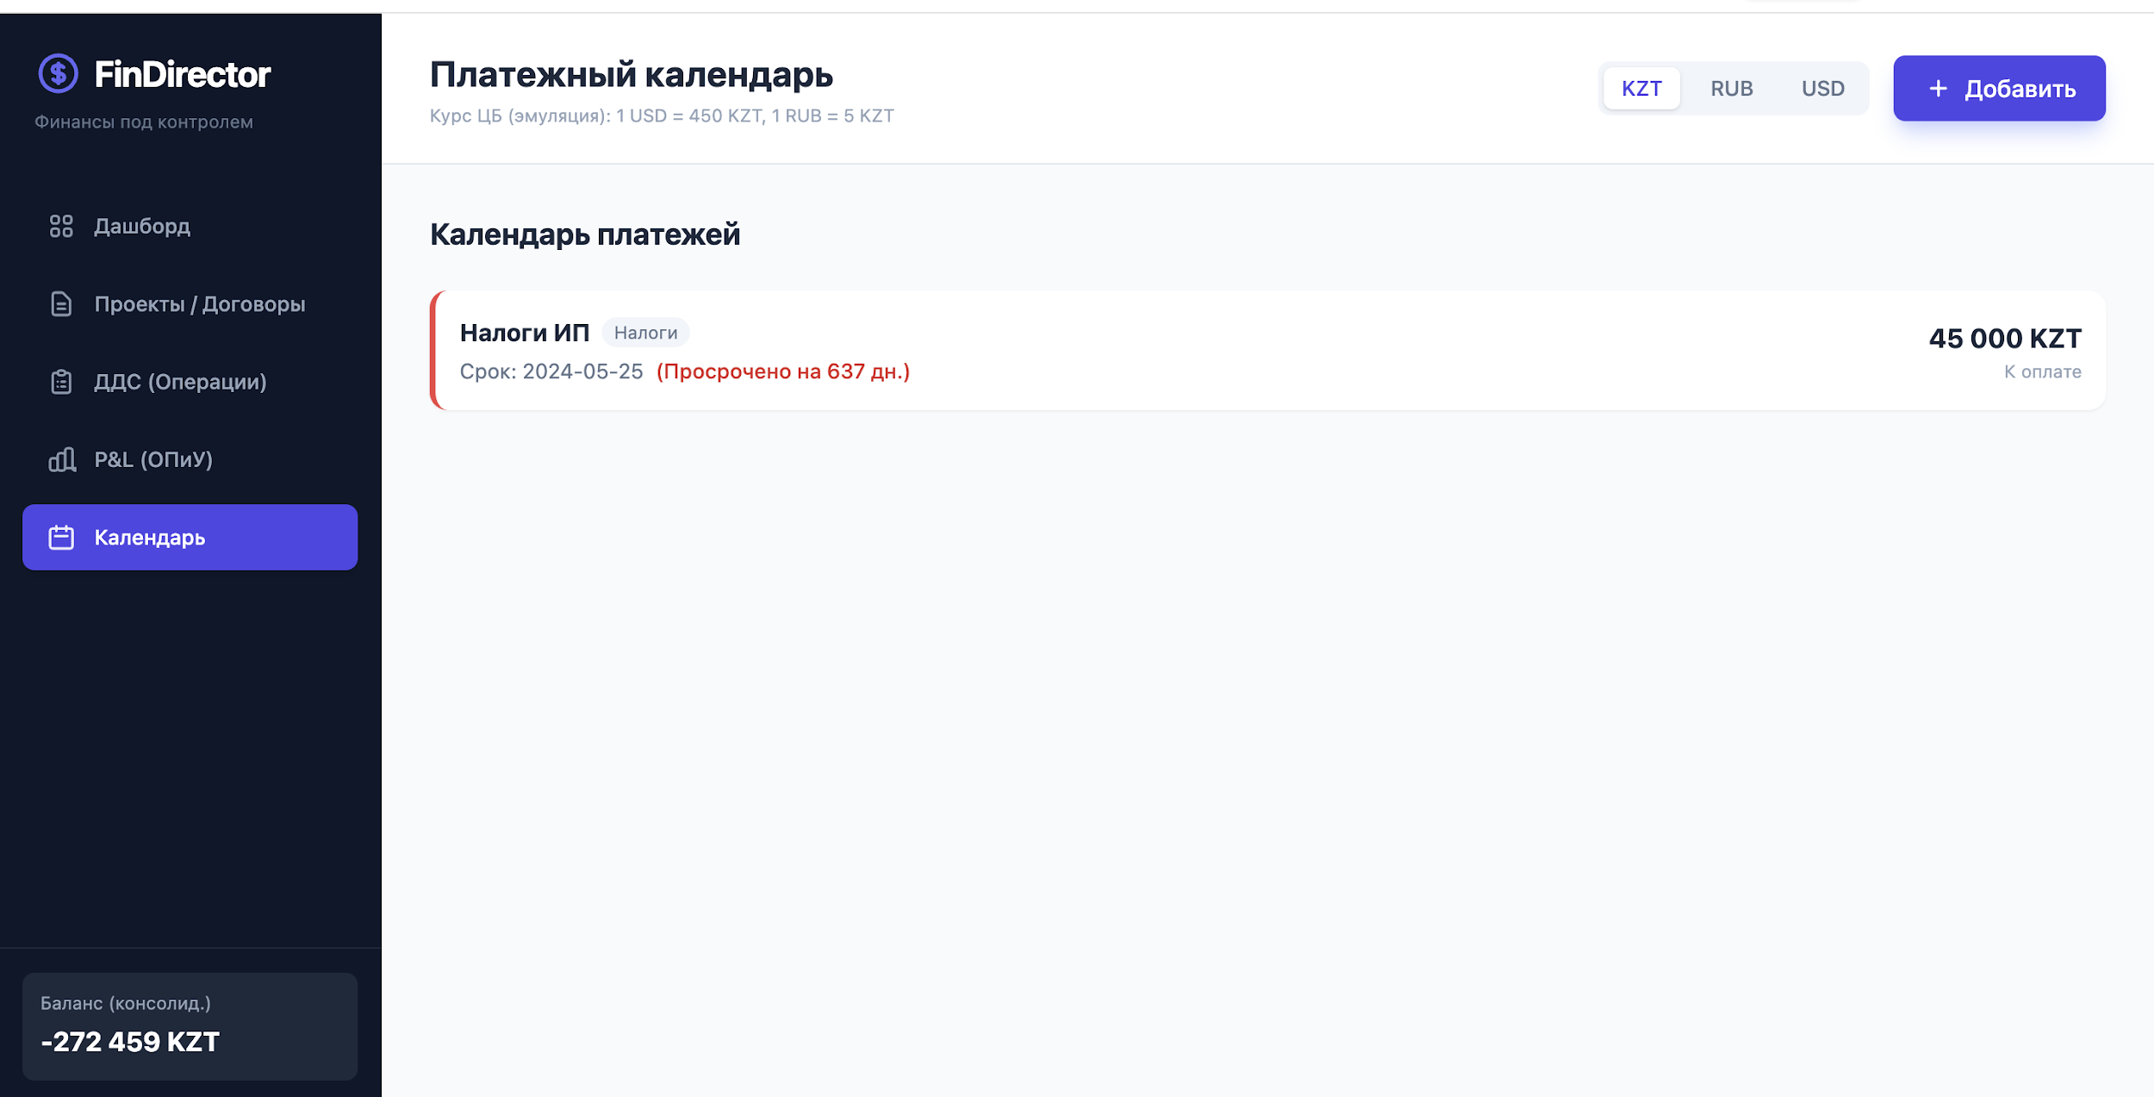
Модуль: Календарь платежей
• Напоминания о сроках платежей и налогов
• Сводная лента будущих и просроченных платежей
• Интеграция с календарём и CRM
• Сокращение рисков штрафов и пени

Slide 25
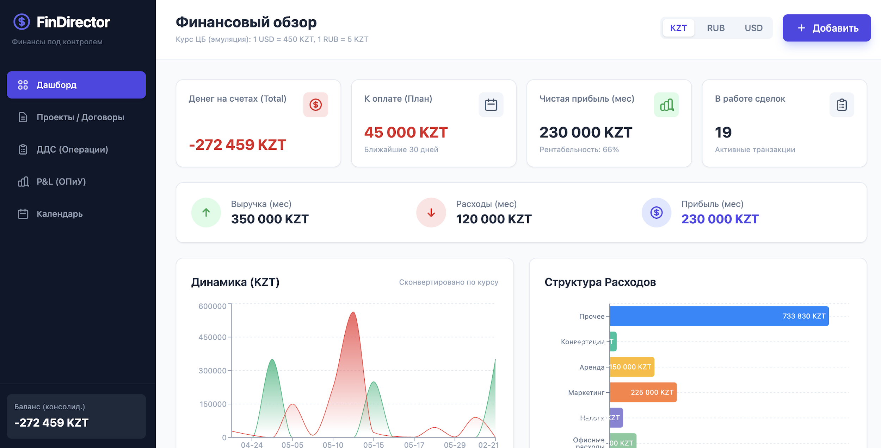
Модуль: Дашборд
• Ключевые показатели: остатки на счетах, выручка, расходы и прибыль
• Визуализация динамики выручки и расходных статей
• Быстрый доступ к разделам и аналитике
• Настройка показателей под бизнес

Slide 26
Команда и консультанты
• Финансовые эксперты и практикующие CFO
• Опытные бухгалтера для корректного учёта и налогообложения
• IT‑разработчики для надёжной и масштабируемой платформы
• Консультанты по управлению и автоматизации бизнес‑процессов

Slide 27
Участие в фокус‑группе
Только на этапе разработки:
• Уникальная возможность сформировать функционал под ваш бизнес
• Разовый взнос — 300 000 KZT; пожизненная подписка с бесплатными обновлениями
• Закрытый чат и обратная связь с разработчиками
• После коммерческого запуска подписка — 50–100 USD/мес.

Slide 28
Планы и цены
Тариф | Описание | Цена
Фокус‑группа | Разовый платёж, пожизненная подписка | 300 000 KZT
Стандарт | Доступ к основным модулям | 50 USD/мес.
Премиум | Расширенные функции и интеграции | 100 USD/мес.
Дорожная карта
• Q1 2026: разработка MVP, запуск фокус‑группы и пилотные внедрения
• Q2 2026: Сбор обратной связи
• Q3 2026: коммерческий запуск и интеграция с внешними сервисами
• Q4 2026: масштабирование и новые модули (CRM, HR, аналитика)

Slide 29
Миссия и видение
• Помогаем предпринимателям контролировать и масштабировать бизнес благодаря доступным цифровым инструментам
• Снимаем барьер входа: CFO‑функции без найма дорогостоящих специалистов
• Создаём экосистему для роста: от учёта до аналитики и автоматизации
• Строим сообщество, где знания и технологии делают успех доступным

Slide 30
Заключение и призыв
FinDirector — это ваш личный финансовый директор, доступный 24/7.
Преимущества:
• контроль и прозрачность финансов
• автоматизация и экономия времени
• данные для принятия стратегических решений
Присоединяйтесь к фокус‑группе, чтобы получить пожизненный доступ и сформировать продукт вместе с нами.

